Slide 1
데이터 베이스
Chapter 07 정규화

Slide 2
목차
01
이상현상
02
함수 종속성
03
정규화
04
정규화 연습(부동산 데이터베이스)

Slide 3
학습목표
데이터베이스 설계 과정에서 발생할 수 있는 이상현상의 종류와 원인을 알아본다.
함수 종속성의 개념을 이해하고 관련 규칙을 알아본다.
함수 종속성을 이용한 정규화 과정을 알아본다.

Slide 4
01 이상현상
이상현상의 개념과 종류
이상현상의 예

Slide 5
1. 이상현상의 개념과 종류
이상현상
데이터 조작 작업에 따라 테이블의 일관성을 훼손하여 데이터의 무결성을 깨뜨리는 현상을 말함
잘못 설계된 테이블로 삽입, 삭제, 수정 등의 데이터 조작을 하면 이상현상이 발생할 수 있음
주요 이상현상
삽입 시 이상현상
삭제 시 이상현상
수정 시 이상현상

Slide 6
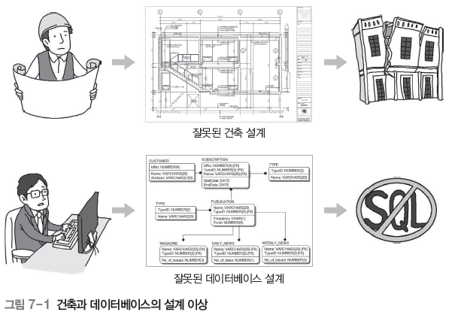
1. 이상현상의 개념과 종류

Slide 7
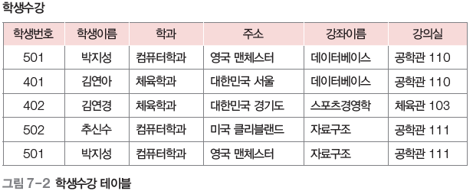
1. 이상현상의 개념과 종류
잘못 설계된 데이터베이스가 어떤 이상현상을 일으키는지 예
[그림 7-2]는 대학의 학생 정보와 수강 정보를 저장하는 학생수강 테이블
삭제이상(deletion anomly) : 투플 삭제 시 같이 저장된 다른 정보까지 연쇄적으로 삭제되는 현상 → 연쇄삭제(triggered deletion) 문제 발생
삽입이상(insertion anomly) : 투플 삽입 시 특정 속성에 해당하는 값이 없어 NULL 값을 입력해야 하는 현상 → NULL 값 문제 발생
수정이상(update anomly) : 투플 수정 시 중복된 데이터의 일부만 수정되어 데이터의 불일치 문제가 일어나는 현상 → 불일치(inconsistency) 문제 발생

Slide 8
1. 이상현상의 개념과 종류
삭제이상
투플 삭제 시 같이 저장된 다른 정보까지 연쇄적으로 삭제되는 현상(그림 7-3] ➊ 참고)
→ 연쇄삭제 triggered deletion 문제 발생
삽입이상
투플 삽입 시 특정 속성에 해당하는 값이 없어 NULL 값을 입력해야 하는 현상([그림 7-3] ➋ 참고)
→ NULL 값 문제 발생
수정이상
투플 수정 시 중복된 데이터의 일부만 수정되어 데이터의 불일치 문제가 일어나는 현상([그림 7-3] ➌ 참고)
→ 일관성 없음(Inconsistency) 문제 발생

Slide 9
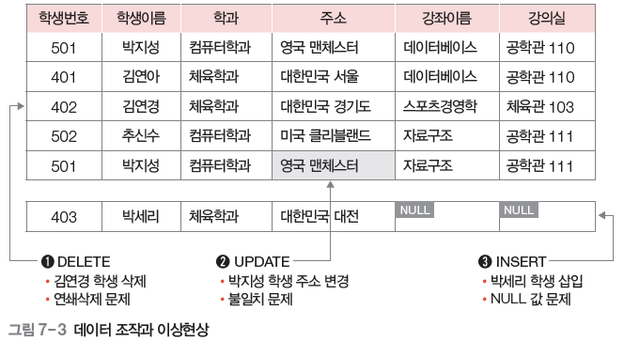
1. 이상현상의 개념과 종류

Slide 10
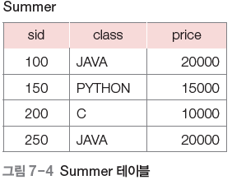
2. 이상현상의 예
잘못 설계된 계절학기 수강 테이블
[그림 7-4]는 계절학기 수강 정보를 저장하는 Summer 테이블

Slide 11
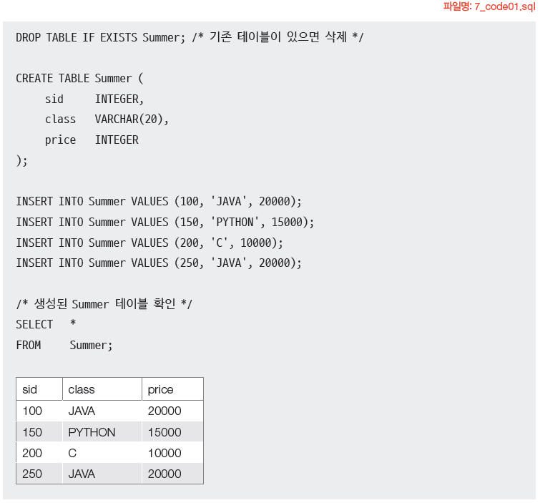
2. 이상현상의 예
Summer 테이블을 생성하고 데이터를 삽입하는 SQL 문

Slide 12
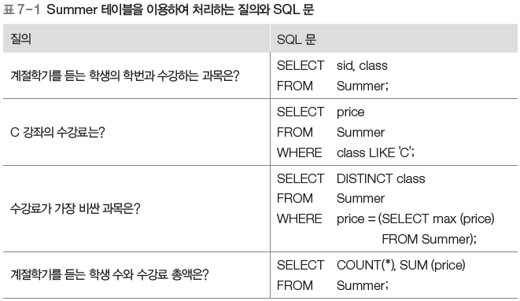
2. 이상현상의 예
마당대학에서는 Summer 테이블을 이용하여 다음과 같은 질의를 처리함
[표 7-1]과 같은 조회 작업은 SELECT 문을 이용해 별문제 없이 처리할 수 있음
그러나 데이터를 조작하는 작업의 경우 이상현상이 발생함

Slide 13

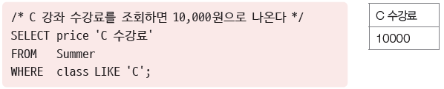
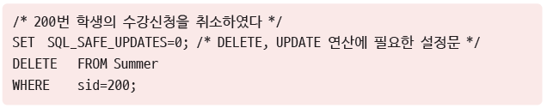
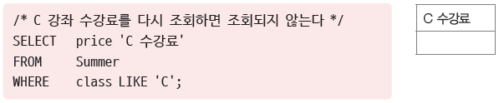

2. 이상현상의 예
삭제이상
연쇄삭제로 조회 불가능

Slide 14

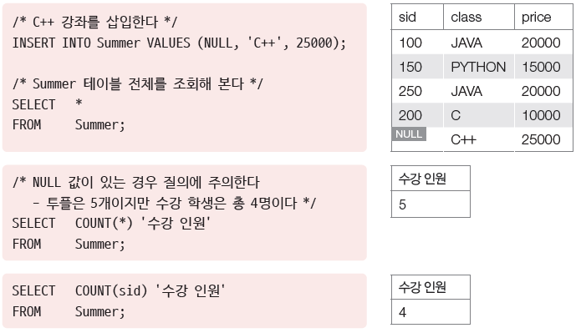
2. 이상현상의 예
삽입이상
NULL을 삽입해야 함

Slide 15
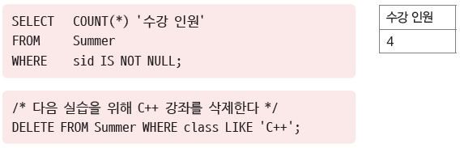

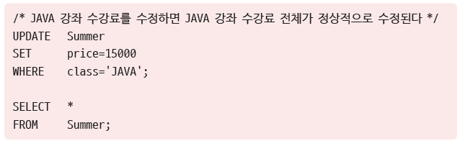
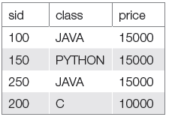
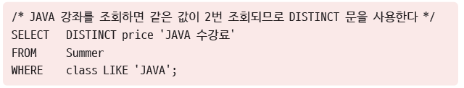

2. 이상현상의 예
수정이상

Slide 16
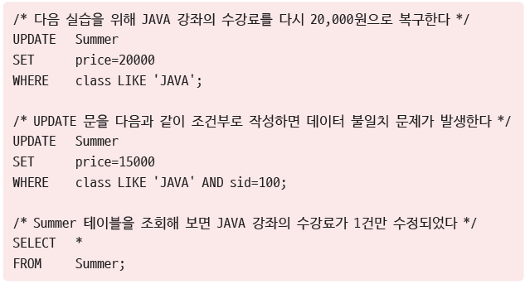
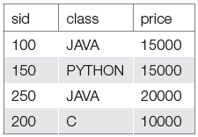
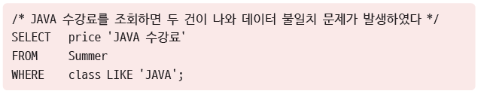

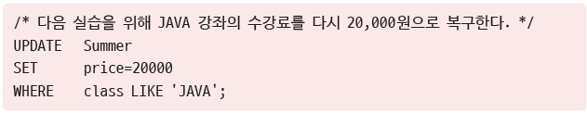
2. 이상현상의 예
수정 시 JAVA 수강료가 2가지가 생길 수 있음

Slide 17
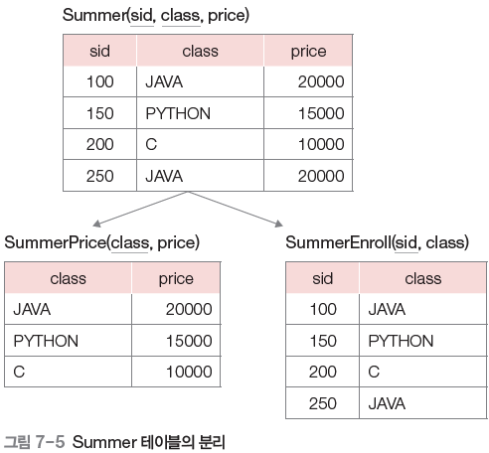
2. 이상현상의 예
수정된 계절학기 수강 테이블
테이블의 구조를 고쳐서 이상현상이 발생하지 않도록 만들어보기
테이블을 분해하여 저장

Slide 18
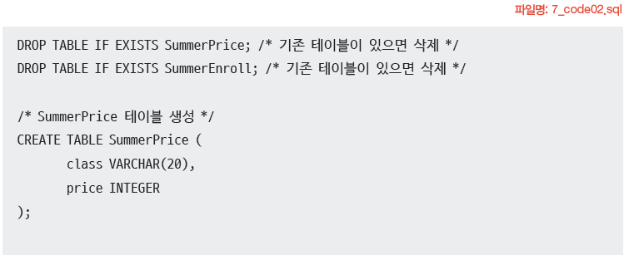
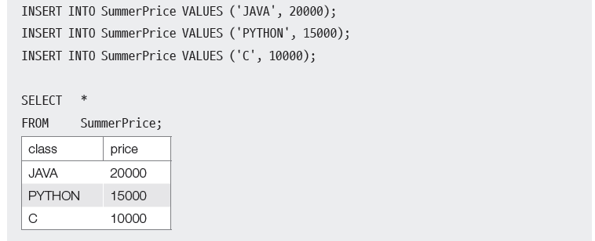
2. 이상현상의 예
SummerPrice 테이블과 SummerEnroll 테이블을 생성하는 SQL 문

Slide 19
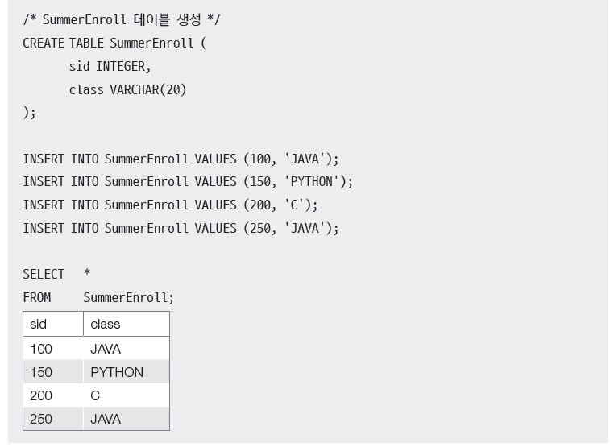
2. 이상현상의 예

Slide 20
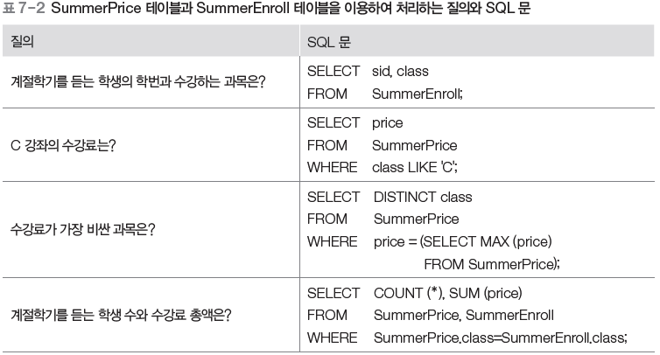
2. 이상현상의 예
분해된 테이블을 이용하여 이전과 같은 질의를 처리해보기

Slide 21

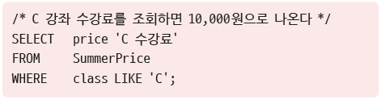

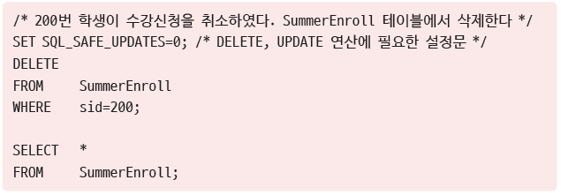
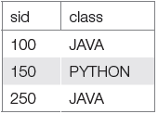
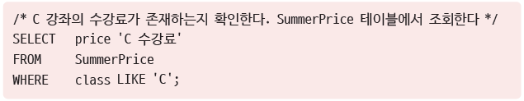


2. 이상현상의 예
삭제이상 없음
연쇄삭제 현상이 발생하지 않고 데이터가 조회됨

Slide 22

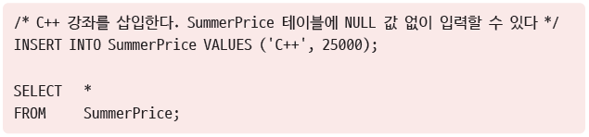
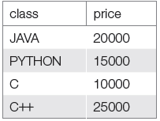

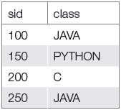

2. 이상현상의 예
삽입이상 없음
NULL 값을 삽입하지 않아도 됨

Slide 23

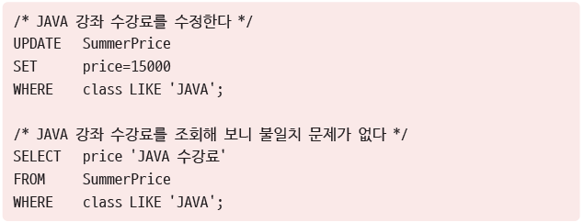

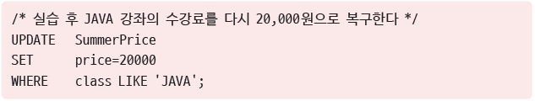
2. 이상현상의 예
수정이상 없음
데이터 중복이 없어서 데이터 불일치가 발생하지 않음

Slide 24
02 함수 종속성
함수 종속성의 개념
함수 종속성 다이어그램
함수 종속성 규칙
함수 종속성 기본키
이상현상과 결정자
함수 종속성 예제

Slide 25
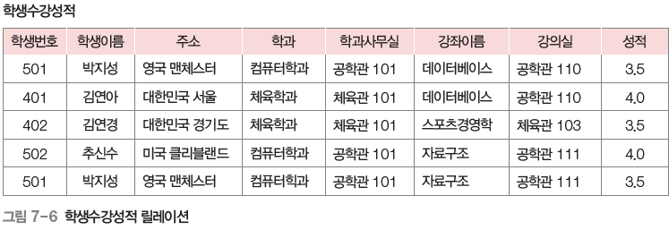
1. 함수 종속성의 개념
정규화(mormalization)
이상현상이 있는 테이블을 수정하여 문제를 해결하는 과정
정규화하려면 먼저 테이블을 분석하여 기본키와 함수 종속성을 파악해야 함
다음 그림은 마당대학의 학생 정보와 수강 정보를 저장하는 학생수강성적 릴레이션
학생수강성적 릴레이션의 각 속성 사이에는 의존성이 존재함
강좌이름이 ‘데이터베이스’인 경우 강의실은 ‘공학관 110’호 한 곳뿐임
학생이름이 ‘박지성’인 경우 강좌이름은 ‘데이터베이스’도 있고 ‘자료구조’도 있음

Slide 26
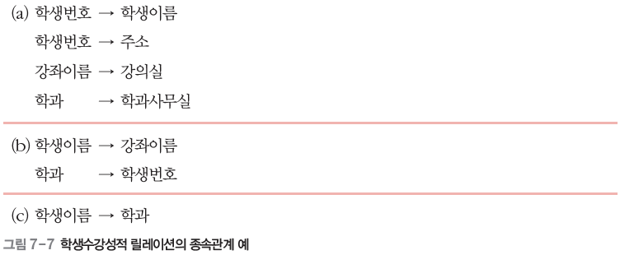
1. 함수 종속성의 개념
어떤 속성 A의 값을 알면 다른 속성 B의 값이 유일하게 정해지는 의존 관계를 ‘속성 B는 속성 A에 종속한다(dependent)’ 혹은 ‘속성 A는 속성 B를 결정한다 (determine)’라고 함
이 관계를 ‘A → B’로 표기하며, A는 B의 결정자라고 함
[그림 7-7]은 학생수강성적 릴레이션의 종속관계를 나타냄

Slide 27
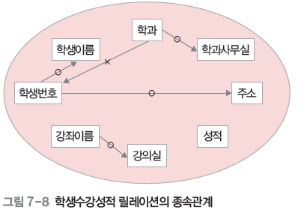
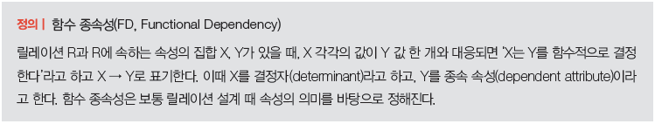
1. 함수 종속성의 개념
[그림 7-8]은 학생수강성적 릴레이션의 종속관계 여부를 일부 표시한 것
종속관계인 경우 연결하는 선에 ○를, 그렇지 않은 경우 ×를 표시함
‘학생번호 → 주소’와 같이 왼쪽 속성의 각 값에 대하여 오른쪽 속성의 값이 유일하게 결정될 때 ‘함수적으로 종속한다’라고 함
릴레이션의 속성 간에 함수적으로 종속하는 성질을 ‘함수 종속성’ 혹은 원어 그대로 해석하여 ‘함수적 종속성’이라고 함

Slide 28
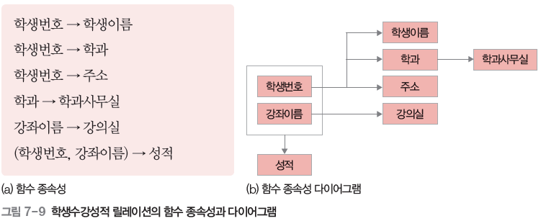
2. 함수 종속성 다이어그램
함수 종속성 다이어그램
릴레이션의 속성을 직사각형, 속성 간의 함수 종속성을 화살표로 나타냄
학생수강성적 릴레이션에서 함수 종속성을 찾아 정리하면 [그림 7-9]의 (a)와 같음

Slide 29
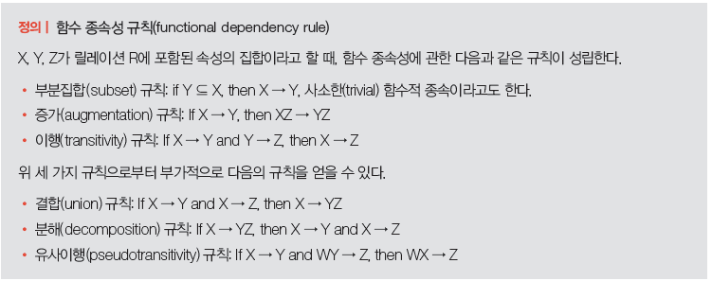
3. 함수 종속성 규칙
함수 종속성 규칙에 대한 정의

Slide 30
3. 함수 종속성 규칙
학생수강성적 릴레이션에서 유도할 수 있는 종속관계 [표 7-3]
적용 규칙 | 사례 | 설명
부분집합 규칙 if Y ⊆ X, then X → Y | (학과, 주소) → 학과 | 학과는 (학과, 주소)의 부분집합 속성이므로, ‘(학과, 주소) → 학과’ 성립
증가 규칙 If X → Y, then XZ → YZ | (학생번호, 강좌이름) → (학생이름, 강좌이름) | ‘학생번호 → 학생이름’이므로 강좌이름을 추가하여, ‘(학생번호, 강좌이름) → (학생이름, 강좌이름)’ 성립
이행 규칙 : If X → Y and Y → Z, then X → Z | 학생번호 → 학과사무실 | ‘학생번호 → 학과’, ‘학과 → 학과사무실’이므로 이행 규칙을 적용하여, ‘학생번호 → 학과사무실’ 성립
결합 규칙 If X → Y and X → Z, then X → YZ | 학생번호 → (학생이름, 주소) | ‘학생번호 → 학생이름’, ‘학생번호 → 주소’이므로 결합 규칙을 적용하여, ‘학생번호 → (학생이름, 주소)‘ 성립
분해 규칙 If X → YZ, then X → Y and X → Z | 학생번호 → 학생이름, 학생번호 → 주소 | ‘학생번호 → (학생이름, 주소)’이므로 분해하여, ‘학생번호 → 학생이름’, ‘학생번호 → 주소’ 성립
유사이행 규칙 If X → Y and WY → Z, then WX → Z | (강좌이름, 학생이름) → 성적 | ‘학생이름 → 학생번호’(학생이름이 같은 경우가 없다고 가정한다), ‘(강좌이름, 학생번호) → 성적’이므로 유사이행 규칙을 적용하여, ‘(강좌이름, 학생이름) → 성적’ 성립

Slide 31
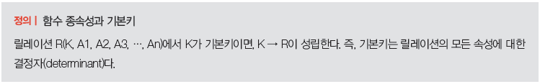
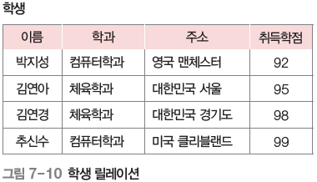
4. 함수 종속성과 기본키
릴레이션의 함수 종속성을 파악하기 위해서는 우선 기본키를 찾아야 함
예) 이름이 같은 학생이 없다고 가정하면, ‘이름 → 학과, 이름 → 주소, 이름 → 취득학점’이므로 ‘이름 → 이름, 학과, 주소, 취득학점’이 성립함
즉, 이름 속성이 학생 릴레이션의 전체를 결정

Slide 32
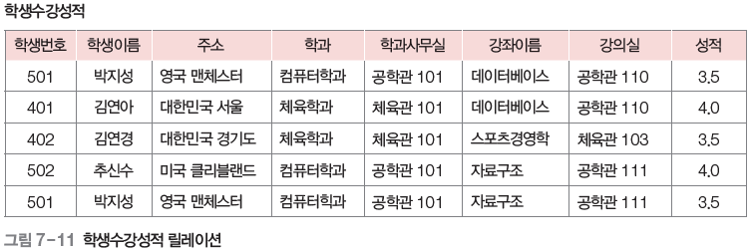
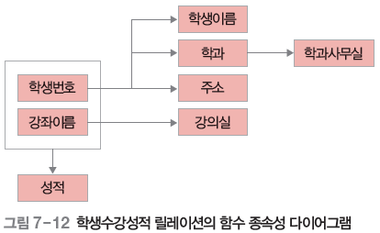
5. 이상현상과 결정자
학생수강성적 릴레이션의 경우 학생 정보(학생번호, 학생이름, 주소, 학과)와 강좌 정보(강좌이름, 강의실)가 한 릴레이션에 포함되어 있기 때문에 이상현상이 나타남

Slide 33
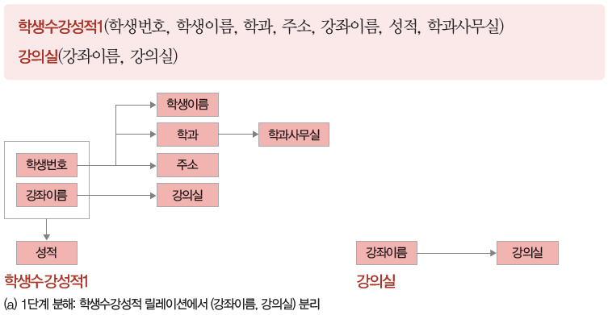
5. 이상현상과 결정자
학생수강성적 릴레이션에서 부분 릴레이션을 분해해보기

Slide 34
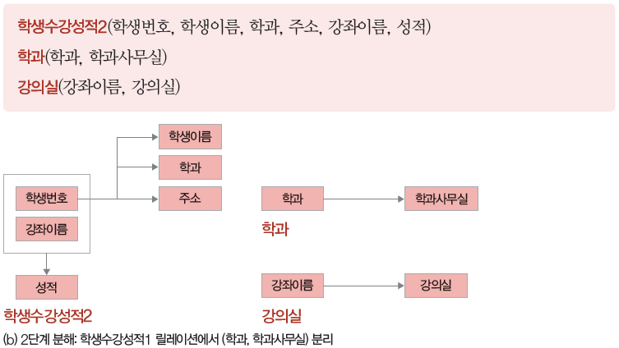
5. 이상현상과 결정자

Slide 35
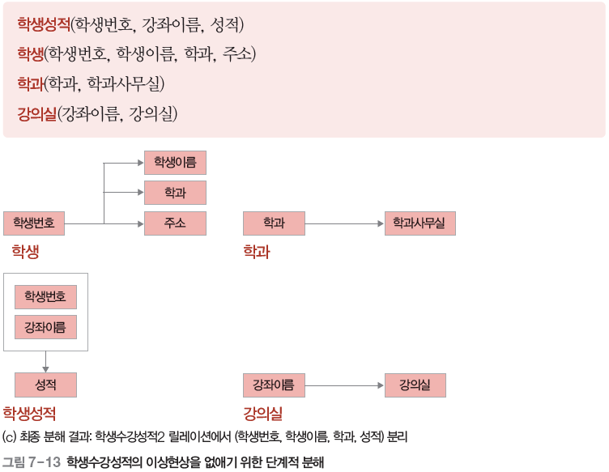
5. 이상현상과 결정자

Slide 36
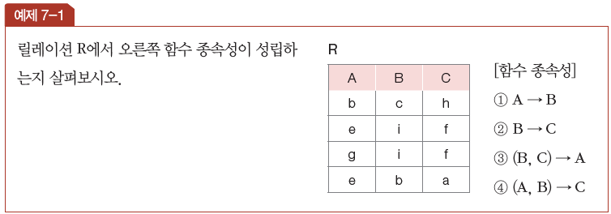
6. 함수 종속성 예제
속성의 의미가 주어지지 않은 릴레이션에서 함수 종속성을 찾아보기 위해 다음 예제를 살펴보기
① A → B: 성립하지 않는다. A의 e에 대해 B의 i와 b가 대응한다.
② B → C: 성립한다. B 값에 대하여 C의 값이 한 개씩만 대응한다.
③ (B, C) → A: 성립하지 않는다. (i, f) 값에 대하여 e와 g가 대응한다.
④ (A, B) → C: 성립한다. 모든 투플의 (A, B) 값이 다르다.

Slide 37
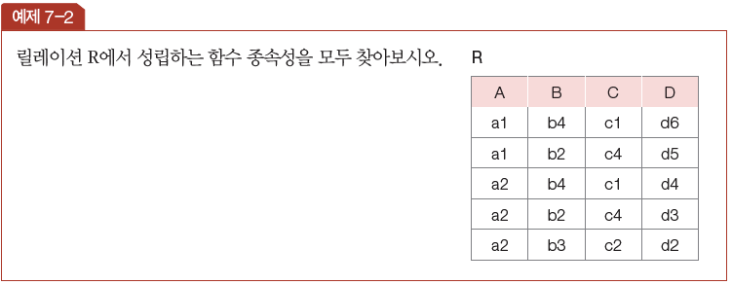
6. 함수 종속성 예제
결정자가 한 개인 경우: B → C, C → B, D → A, D → B, D → C
결정자가 두 개인 경우: AB → C, AB → D, AC → B, AC → D, AD → B, AD → C, D → A, BD → C, CD → A, CD → B
결정자가 세 개인 경우: ABC → D, ABD → C, ACD → B, BCD → A
정답
B → C, C → B, D → A, D → B, D → C, AB → D, AC → D

Slide 38
03 정규화
정규화 과정
무손실 분해
정규화 정리

Slide 39
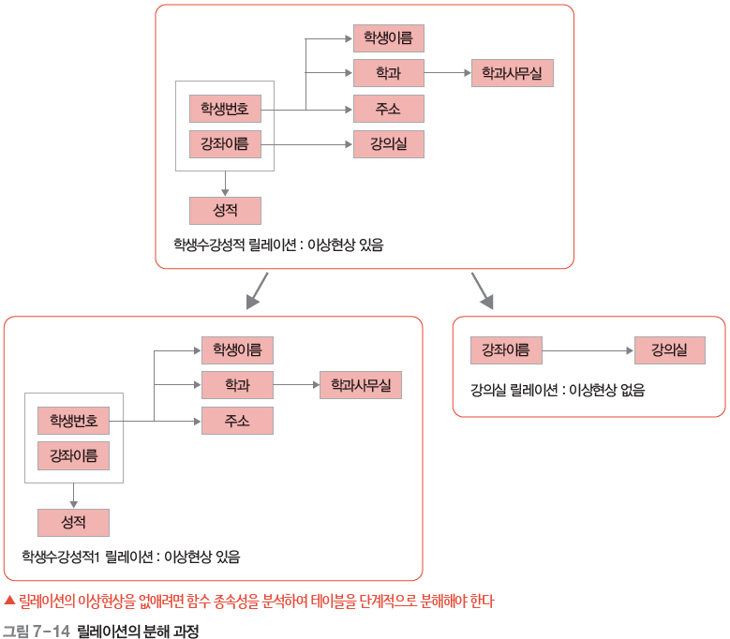
릴레이션의 분해 과정
정규화
이상현상이 발생하는 릴레이션을 분해하여 이상현상을 없애는 과정

Slide 40
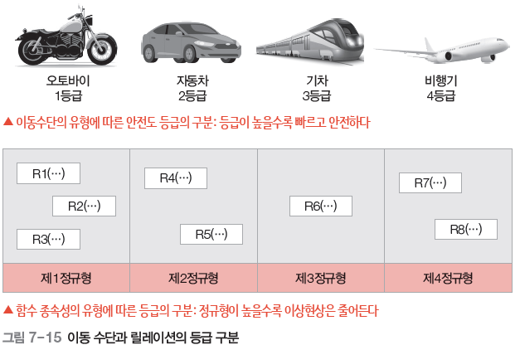
1. 정규화 과정
이동 수단의 유형에 따라 안전도 등급을 구분할 수 있는 것과 비슷하게 릴레이션을 ‘정규형’이라는 개념으로 구분함
정규형이 높을수록 이상현상은 줄어듦

Slide 41
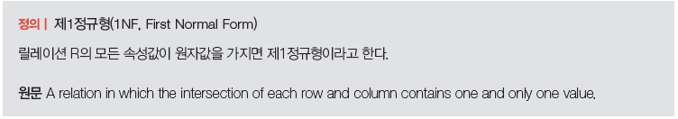


1. 정규화 과정
제1정규형
제1정규형으로 변환
관계 데이터베이스에서 릴레이션의 속성값은 반드시 원자값이어야 함
고객취미들(이름, 취미) 릴레이션을 고객취미(이름, 취미) 릴레이션으로 바꾸어 저장하면 제1정규형을 만족함

Slide 42


1. 정규화 과정
제2정규형
A → B 종속성에서 A의 속성 일부를 제거해도 종속성이 여전히 성립하는 경우 불완전 함수 종속 혹은 부분 함수 종속이라고 함

Slide 43

1. 정규화 과정
수강강좌 릴레이션은 수강 정보와 강의실 정보를 저장함
이상현상
삭제이상
402번 학생이 수강을 취소하면 스포츠경영학 과목의 강의실에 대한 정보가 사라짐
삽입이상
컴퓨터입문 과목이 개설되어 공학관 112호를 사용하게 되었는데 아직 신청한 학생이 없음. 이 경우 수강강좌 릴레이션에 학생번호와 성적을 NULL 값으로 삽입해야 하는 문제가 발생한다.
수정이상
데이터베이스 강의실을 공학관 113호로 변경할 경우 데이터 불일치가 발생할 가능성이 있음

Slide 44


1. 정규화 과정
이상현상의 원인
기본키가 아닌 속성이 기본키에 완전 함수 종속이 아닌 불완전 함수 종속되어 있으면 이상현상이 발생함
제2정규형으로 변환
수강강좌 릴레이션에서 이상현상을 일으키는 (강좌이름, 강의실)을 분해

Slide 45


1. 정규화 과정
제3정규형
계절학기 릴레이션은 수강 정보와 수강료 정보를 저장. 단, 계절학기이기 때문에 학생은 한 강좌만 신청할 수 있다고 가정, 후보키를 먼저 찾아보자.

Slide 46
1. 정규화 과정
이상현상
삭제이상
402번 학생이 수강을 취소하면 스포츠경영학 과목의 수강료에 대한 정보가 사라짐
삽입이상
컴퓨터입문 과목이 개설되어 수강료 15,000원을 삽입해야 하는데, 아직 신청한 학생이 없어 학생번호를 NULL 값으로 삽입해야 하는 문제가 발생한
수정이상
데이터베이스 수강료를 15,000원으로 변경할 경우 데이터 불일치가 발생할 가능성이 있음
이상현상의 원인
이상현상의 원인은 계절학기 릴레이션의 함수 종속성 다이어그램을 보면 알 수 있음
(학생번호 → 강좌이름), (강좌이름 → 수강료)로 수강료는 기본키에 이행적으로 종속되어 있음. 이때 이상현상이 발생함

Slide 47


1. 정규화 과정
제3정규형으로 변환

Slide 48


1. 정규화 과정
BCNF
한 학생은 한 개 이상의 특강을 신청할 수 있고, 교수는 특강을 하나만 담당할 수 있다고 가정, 후보키를 먼저 찾아보자.

Slide 49
1. 정규화 과정
이상현상
삭제이상
402번 학생이 수강을 취소하면 ‘인간과 동물’ 특강을 담당하는 교수 정보가 사라짐
삽입이상
새로운 특강을 개설하여 최교수가 담당하게 되면, 아직 신청한 학생이 없어 학생번호를 NULL 값으로 삽입해야 하는 문제가 발생함
수정이상
김교수의 특강 제목을 ‘소셜네트워크’에서 ‘소셜네트워크 분석'으로 변경할 경우 데이터 불일치가 발생할 가능성이 있음
이상현상의 원인
특강수강 릴레이션의 함수 종속성 다이어그램을 보면 알 수 있음
결정자이면서 후보키가 아닌 속성이 존재하면 이상현상이 발생함

Slide 50


1. 정규화 과정
BCNF 정규형으로 변환

Slide 51


2. 무손실 분해
무손실 분해
릴레이션 R을 두 개의 릴레이션 R1과 R2로 분해했을 때, 다시 조인하면 원래의 릴레이션 R이 만들어지는 것을 의미

Slide 52

2. 무손실 분해
특강수강 릴레이션은 모든 결정자가 후보키가 아니므로 이상현상이 발생. 따라서 [표 7-4]와 같이 분해함
[분해1]의 경우 R1, R2를 다시 조인하면 원래 릴레이션이 됨
[분해2]의 경우 R3, R4 릴레이션

Slide 53


2. 무손실 분해
[분해 2]의 경우 R3, R4 릴레이션은 [그림 7-24]와 같음
R3, R4 릴레이션을 다시 조인하면 [그림 7-25]와 같음
R3, R4 릴레이션을 다시 조인하면 의미 없는 투플이 생김
→ 무손실 분해 조건을 만족하지 못하고 손실(loss) 분해되었기 때문

Slide 54

3. 정규화 정리
정규형
[그림 7-26]과 같이 정규화되거나 되지 않은 모든 릴레이션(예를 들어 속성값이 원자값이 아니어서 릴레이션의 정의를 만족하지 못하는 경우 등을 말하며, 이 경우 릴레이션이라고 부르지 않는다)부터 제1정규형, 제2정규형, 제3정규형, BCNF, 제4정규형, 제5정규형까지 존재
대부분의 릴레이션은 BCNF까지 정규화하면 실제적인 이상현상은 없어짐
실무에서는 보통 제3정규형이나 BCNF까지 정규화를 진행함

Slide 55

3. 정규화 정리
A가 B를 결정하고(A → B) B가 C를 결정하면(B → C) A는 BC를 결정한다(A → BC).
이행적 종속성이 있으므로 제3정규형은 만족하지 못하지만 제2정규형은 만족한다.
R1과 R2의 공통 속성은 C다. 그리고 C는 R2의 후보키이므로 무손실 분해다.

Slide 56

3. 정규화 정리
AB → C이므로 AB → ABC도 만족한다. 따라서 AB는 릴레이션 전체를 결정하는 후보키다. 같은 방식으로 생각해 보면 BC도 릴레이션 전체를 결정하는 후보키가 된다.
제2정규형과 제3정규형을 만족한다. 그러나 C → A에서 결정자 C는 후보키가 아니므로 BCNF 조건은 만족하지 못한다. 따라서 제3정규형이다.
R1과 R2의 공통 속성은 C다. 그리고 C는 R2의 후보키이므로 무손실 분해다.

Slide 57

3. 정규화 정리
AB가 C를 결정하고(AB → C), C가 D를 결정하면(C → D) AB는 CD를 결정한다(AB → CD). 즉 AB → ABCD이므로 AB는 릴레이션 전체를 결정하는 후보키다. 같은 방식으로 풀어보면 BC도 릴레이션 전체를 결정하는 후보키가 된다.
제2정규형은 만족하지만, AB → C, C → D의 이행적 종속성이 있으므로 제3정규형을 만족하지 못한다. 따라서 제2정규형이다.
R1과 R2의 공통 속성은 C다. 그리고 C는 R2의 후보키이므로 무손실 분해다.

Slide 58
04 정규화 연습(부동산 데이터베이스)

Slide 59


정규화 연습(부동산 데이터베이스)
부동산 정보를 저장하는 부동산 데이터베이스를 예로 들어 정규화를 연습해보기
부동산(필지번호, 주소, 공시지가, 소유자이름, 주민등록번호, 전화번호)

Slide 60

정규화 연습(부동산 데이터베이스)
여기서 부동산 릴레이션은 다음의 두 가지 사례에 대하여 생각해 볼 수 있음
· 공동 소유: 한 필지를 두 사람 이상이 공동으로 소유하는 경우
· 단독 소유: 한 필지를 한 사람만 소유하는 경우

Slide 61
정규화 연습(부동산 데이터베이스)
공동 소유
한 필지를 두 사람 이상이 공동으로 소유하는 경우 이상현상이 발생
기본키인 필지번호와 주민등록번호를 보면 각각 단독으로 다른 속성을 결정하는 결정자
즉, 부분 함수 종속성을 가져 제2정규형의 정의에 위배됨
결과적으로 공동 소유 릴레이션은 다음과 같이 분해됨
부동산소유(필지번호, 주민등록번호)
부동산필지(필지번호, 주소, 공시지가)
소유자(주민등록번호, 소유자이름, 전화번호)
단독 소유
한 필지를 한 사람만 소유하는 경우도 마찬가지로 이상현상이 발생
모든 속성이 기본키인 필지번호에 완전 함수 종속이므로 제2정규형은 만족하지만, 이행 종속이 남아 있어서 제3정규형은 만족하지 못함
부동산소유(필지번호, 주소, 공시지가, 주민등록번호)
소유자(주민등록번호, 소유자이름, 전화번호)

Slide 62
요약
이상현상
함수 종속성
정규화
무손실 분해

